Slide 1


Slide 2





Les métiers
Accompagnement & Aides aux entreprises
Support à l’internationalisation des entreprises
Soutien à l’implantation d’entreprises en Normandie
Accompagnement longitudinal des entreprises
Territoires & Filières
Réseaux de l’économie et systèmes d’informations
Investissement en capital
Fast Forward Normandie
Administration & Finances
Communication
Une équipe de 59 personnes présentes sur Colombelles (14) et Saint-Etienne du Rouvray (76)

Slide 3

Normandie
Développement

Slide 4

Les objectifs
Soutenir le développement des entreprises Normandes
  Accompagnement et orientation en tant que Guichet Unique
  Financement de projets structurants (Impulsions, FRI/FRG/PIA3…) (Bas de bilan)
  Renforcement de la capacité financière de l’entreprise (NP/NH) (Haut de bilan)
  Accélération et accompagnement de la croissance (FFWD, Xport)
  Cibles principales : PME et ETI
Soutenir l’investissement en Normandie et l’implantation d’entreprises sur le territoire
Notes:
+ Tourisme
+ Environnement à venir

Slide 5
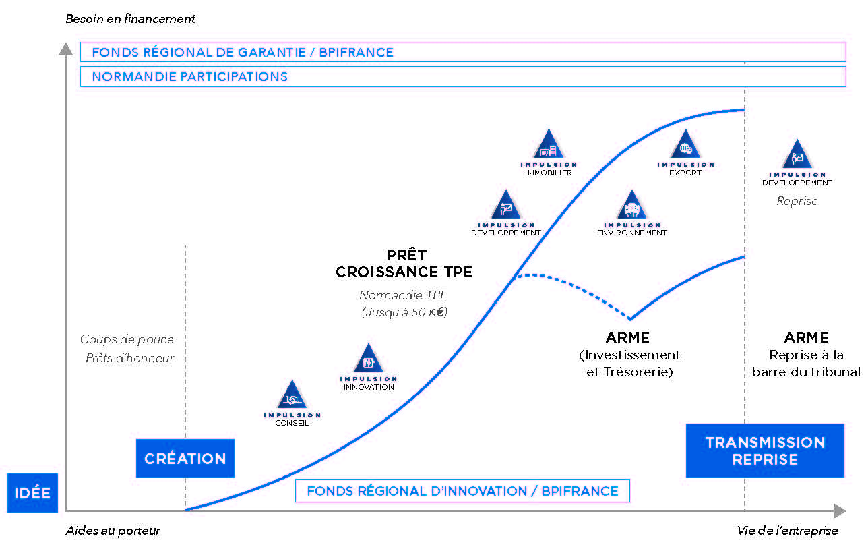

Accompagner le développement
des entreprises
Cibles :
Préférentiellement PME
Activité BtoB
Notes:
+ Tourisme
+ Environnement à venir

Slide 6
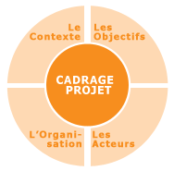



Processus d’Accompagnement
Aide Régionale ?
Chargé
d’affaires
Dossier de demande
« IMPULSION »
Création d’un espace sécurisé de dépôt de demande
Projet formalisé
Extranet
Décision d’octroi
de l’aide
Dépôt du dossier
T0 2 Mois

Slide 7

Impulsion CONSEIL Stratégique
Objectifs
Favoriser l’accès au conseil sur des dimensions stratégiques
Entreprises cibles
PME, TPE
Dépenses de prestations conseil aux entreprises normandes telles que : les études de faisabilité, d’ingénierie, les études stratégiques (en dehors des prestations relevant de la gestion courante de l’entreprise) et les prestations intellectuelles nécessaires à la mise en œuvre de projets répondant aux priorités régionales en matière :
D’innovation et de développement économique,
D’amélioration de la performance opérationnelle, en investissant sur au moins l’un des 4 axes suivants:
  Modernisation de l’outil de production,
  Amélioration de l’organisation industrielle,
  Excellence environnementale,
  Gestion du facteur humain.
Dépenses éligibles
Modalités et montants
ICIS : Subvention 50 % des coûts éligibles dans la limite de 15 000 € par demande
(max 1 000 € HT / jour de consultance et 25 000 € par bénéficiaire sur 3 ans).

Slide 8

Impulsion DÉVELOPPEMENT
1. Investissement productif
Objectifs
Favoriser et soutenir les programmes d’investissements corporels et incorporels des entreprises normandes se rapportant à la création d’un établissement, à son développement et à sa diversification.
Entreprises cibles
Entreprises ayant au-moins un établissement en Normandie.
Dépenses éligibles
Pour les opérations de création et de développement (hors projets touristiques) d’au moins 150 000 € sur trois ans :
Les investissements incorporels (logiciel notamment) lorsqu’ils complètent à titre secondaire l’investissement matériel
Modalités et montants
Investissement d’au-moins 150 000 € sur un programme triennal
PTZ représentant au maximum 25% de l’assiette éligible dans la limite des fonds propres et quasi fonds propres, limité à 1 M€
Remboursement du PTZ en 1 à 5 annuités après 2 ans de différé
PTZ : Prêt à Taux Zéro

Slide 9
Impulsion DÉVELOPPEMENT
2. Reprise transmission
Objectifs
Favoriser et soutenir les programmes d’investissements rapportant pour la reprise d’entreprise.
Entreprises cibles
Entreprises ayant au-moins un établissement en Normandie
Dépenses éligibles
Pour les opérations de transmission-reprise d’au moins 150 000 € :
le rachat d’actifs matériels et immatériels à l’exclusion des frais de mutation, conseil et hors stocks.
Modalités et montants
Investissement d’au-moins 150 000 €
PTZ représentant au maximum 25 % de l’assiette éligible dans la limite des fonds propres et quasi fonds propres de l’entreprise repreneuse, limité à 1 M€
Remboursement du PTZ en 1 à 5 annuités après 2 ans de différé
PTZ : Prêt à Taux Zéro

Slide 10
Impulsion DÉVELOPPEMENT
3. Trésorerie
(Déclinaison - Prêt Tréso Covid-19)
Objectifs
Favoriser et de soutenir les entreprises devant faire face à une tension passagère de trésorerie.
Entreprises cibles
Entreprises ayant au-moins un établissement en Normandie
Dépenses éligibles
Financement du besoin en fonds de roulement, en complément d’une intervention bancaire.
Modalités et montants
Etude des dossiers au cas pour cas
Intervention conditionnée par complément bancaire, en 1 pour 1, au minimum.
Dans la limite des fonds propres et quasi fonds propres, limiter à 1 M€
Prêt tréso Covid-19 plafonné à 300k€ (selon taille de l’entreprise)
PTZ : Prêt à Taux Zéro

Slide 11

Impulsion EXPORT
Objectifs
Renforcer la compétitivité des entreprises normandes et assurer une lisibilité du savoir-faire normand à l’international.
Entreprises cibles
Les entreprises relevant des secteurs de l’industrie, des services à l’industrie, des activités manufacturières, de l’agro-alimentaire, en conquête de nouveaux marchés internationaux.
La préparation du projet en amont (études, conseil, réglementation, adaptation produit...),
Les déplacements à l’international et aux participations à des salons (hébergements, billets d’avion, frais d’inscription, stands, ...),
Les frais de marketing et communication pour l’international adaptés aux pays ciblés (outils, web, traduction,...),
Le renforcement des compétences internes (recrutement de collaborateurs liés à l’international, CDI ou CDD durée minimum de 6 mois).
Dépenses éligibles
Subvention plafonnée à 75 000 € sur 2 ans
Taux d’intervention correspondant au maximum à 50% des coûts éligibles HT (% d’intervention alloué en fonction de l’impact structurant du projet pour le territoire).
Programme d’un minimum de dépenses éligibles de 4 000 €.
Accélérateur XPORT
Opération RELANCE : Salon prioritaire Global Industrie Lyon - soutien à 80%
Modalités et montants

Slide 12
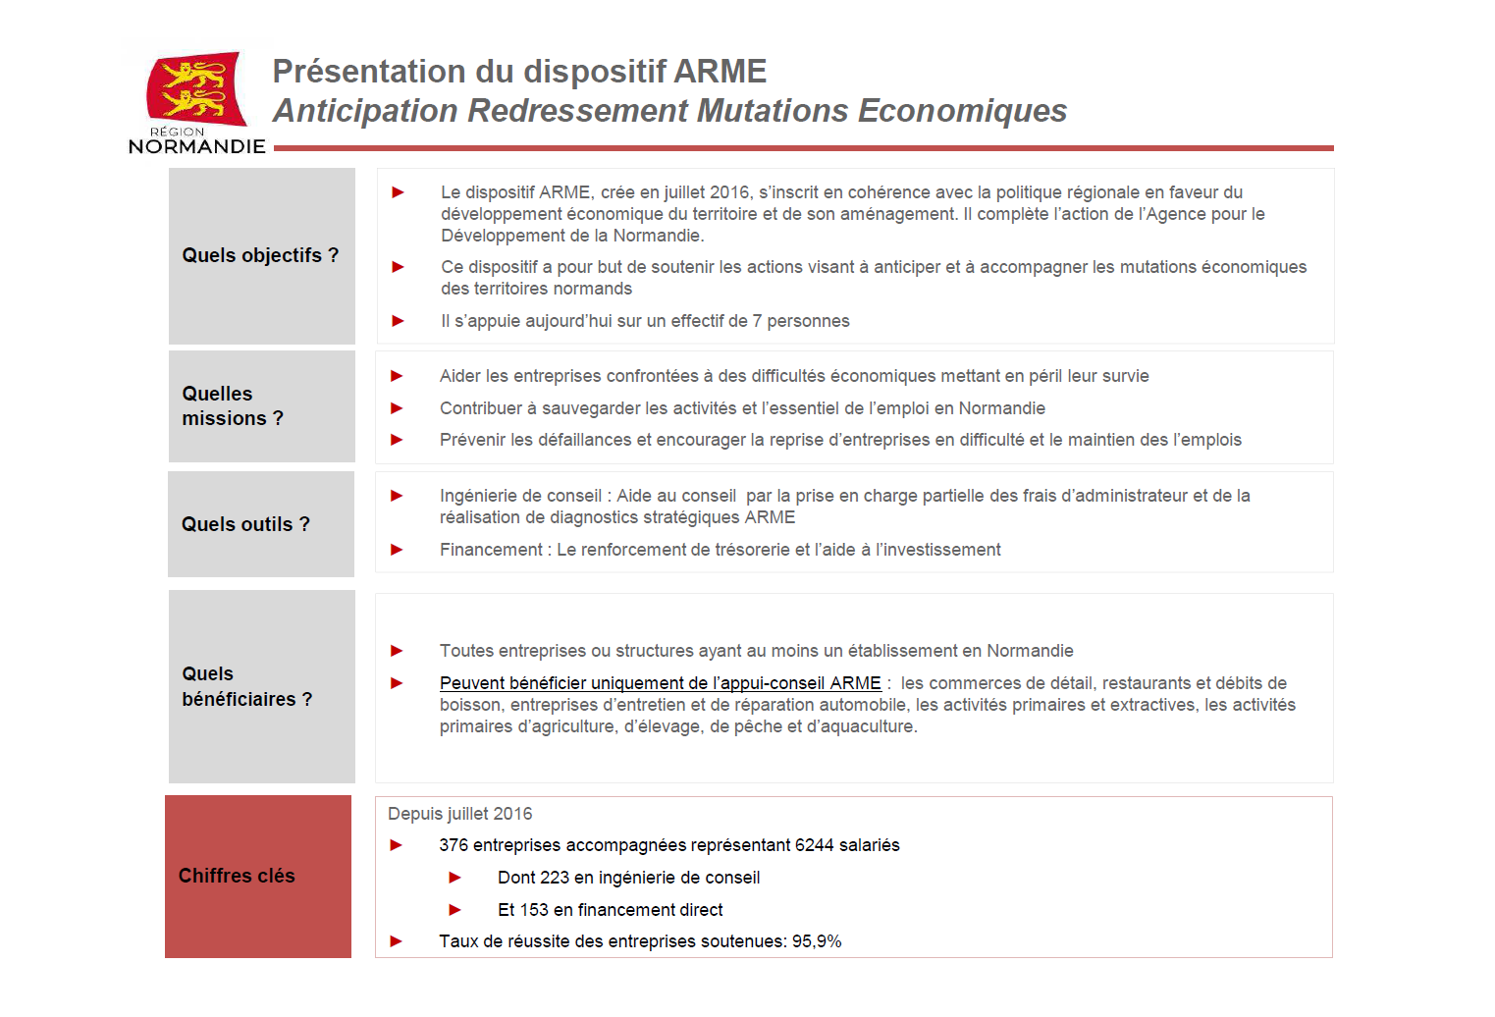

Slide 13
Les mesures régionales mises en œuvre dans le cadre de la crise du covid-19
Mise en place d’une hotline et mail dédié (> 7000 appels et > 3500 mails traités)
Suspension du remboursement des aides de la Région : Moratoire systématique de 6 mois
Fonds de Garantie : augmentation de la quotité max. garantie (jusque 70%)
Dispositif d’aide à la trésorerie en complément du PGE (cible BtoB)
Contribution financière et gestion opérationnelle du volet 2 dans le cadre du Fonds National de Solidarité
Dispositifs Impulsion Relance Normandie et Impulsion Relance + (cible BtoC)
Notes:
+ Tourisme
+ Environnement à venir

Slide 14
Normandie Rebond , fonds de relance à destination des entreprises normandes
Le Fonds a vocation à couvrir un pan « orphelin » du capital investissement en région, potentiellement porteur de TRI remarquable, exposé économiquement et très fort en terme d’impact territorial.
Demande à faire via : contact@normandierebond.fr
Construire un fonds Normand…
… pour répondre à un enjeu de premier plan
Quoi ?
Créer un fonds de financement destiné aux entreprises fragiles avec des perspectives de rebond démontrées.
8 à 15 entreprises
Des PME affichant des difficultés passées, prévisibles ou immédiates mais possédant intrinsèquement des belles perspectives de rebond.
Au cas par cas des ETI
CA de 3 à 150M€
Cœur de cible 5-50M€
Secteur: industrie/services et filières d’excellence régionales
Pour qui ?
Pourquoi ?
Répondre à un besoin non couvert par l’offre existante sur le plan national comme régional
Permettre à des sociétés normandes de qualité de trouver un second souffle
Avec qui ?
Partenaires de départ identifiés :
2 caisses du Crédit Agricole
Caisse d’Epargne Normandie
Comment ?
Sélection rigoureuse des dossiers
Mobilisation de l’écosystème pour un accompagnement poussé des participations
Intervention Mino/majo en co-investissement
Ticket 1 à 3 M€
Combien ?
Capital initial de 30M€, dont 49% Normandie Participations
Objectif d’atteindre 50 M€ max en 3 ans, sur des souscripteurs de proximité et de confiance
Quelle gestion ?
Equipe dédiée
Hébergement par Normandie Participations

Slide 15
Les AAP du plan de relance
Plusieurs Appels à Projets ont été lancés par l’Etat pour soutenir la relance dont :
  Soutien à l’investissement industriel dans les territoires (doté de 150M€ ; projet mini 400k€ / maxi 24 mois ; fil de l’eau ; priorité TI ; maturité forte) http://relance.projets-territoriaux.bpifrance.fr/
  Soutien aux investissements de modernisation de la filière automobile (CA > 15% dans auto ; doté de 200M€ ; projet mini 200k€ / maxi 36 mois ; dépôt jusqu’au 27/11/2020)
  https://www.bpifrance.fr/A-la-une/Appels-a-projets-concours/Plan-de-relance-soutien-aux-investissements-de-modernisation-de-la-filiere-automobile-50451
  Soutien aux investissements de modernisation de la filière aéronautique (CA > 15% dans aéro ; doté de 100M€ ; projet mini 200k€ / maxi 36 mois ; dépôt jusqu’au 27/11/2020)
    https://www.bpifrance.fr/A-la-une/Appels-a-projets-concours/Plan-de-relance-soutien-aux-investissements-de-modernisation-de-la-filiere-aeronautique-50449
  Autres :
    Soutien à l’investissement dans des secteurs stratégiques pour la résilience de notre économie
    Soutien à la décarbonation de l’industrie
    …
Notes:
+ Tourisme
+ Environnement à venir

Slide 16

Christophe LALOUP
Directeur des Opérations
Christophe.laloup@adnormandie.fr

